Slide 1
Malé dějiny elegie: Ovidius mezi Řeky, Havlíčkem a Rilkem
Den latiny 2017
FF UK v Praze Martin Bažil

Slide 2
Kořeny v Řecku
Eurípidés (-5. století), „Ifigenie na Tauridě“: „barbarský nářek asijských melodií“
aulos
elegické distichon („dvojverší“) = hexametr + pentametr
Tyrtaios (7. stol.), Solón (přelom 7. a 6.), Theognis z Megar (6. století)
helénismus: Kallimachos

Slide 3
Řím: augustovská milostná elegie
římští elegikové:
Cornelius Gallus
Aulus Tibullus + Corpus Tibullianum: Sulpicia, Lygdamus
Sextus Propertius
Publius Ovidius Naso
témata milostné elegie:
foedus aeternum (věčný závazek)
militia amoris (milostný boj)
servitium amoris (otrocká služba lásce)

Slide 4
Elegie u Ovidia
Amores (Lásky)
Heroides (Dopisy heroin / hrdinek ):
Pénelopé Odysseovi, Bríseis Achilleovi, Faidra Hippolytovi, Médeia Iásónovi, Dido Aeneovi, Sapfó Faónovi …
Paris a Helena …
exilová poezie:
Tristia (Žalozpěvy)
Epistulae ex Ponto (Dopisy z Pontu / od Černého moře)

Slide 5
Dialog s adresátem:
Tyrolské elegie I
Tristia 1, 11 (závěr)
Sviť, měsíčku, polehoučku
skrz ten černý mrak,
jakpak se ti Brixen líbí? –
Neškareď se tak!
Nepospíchej, pozastav se,
nechoď ještě spat,
abych s tebou jen chvilinku mohl
diškutýrovat.
Proto, čtenáři milý, tím více mi odpustit musíš,
jsou-li mé verše horší, nežli jsi čekal ty sám!
Doma, v zahradách svých, jsem nepsal dopisy tyto,
také v obvyklém lůžku netráví tělo svůj klid;
nikoli: za zimních dnů mnou zmítá nezkrotné moře,
krůpěje modravé vody při psaní smáčejí list.
Hanebně vichřice zuří a také nelibě nese,
uprostřed ukrutných hrozeb že jsem se odvážil psát.
…

Slide 6
Trasa cesty do vyhnanství:
Tyrolské elegie VII
Tristia 1, 10
Když jsme jeli přes Jihlavu,
měl jsem Špilberk v mysli,
za Lincem zas myšlénky na Kufstein
z hlavy mi nevyšly.
…
Nesmím ale zapomenout
Budějovice …
Loď mou Minerva plavá mi chrání a chraň ji i dále...
Poprvé tuto svou loď jsem v korintských Kenchrejích poznal…
Do vln aiolské Helly když loď mě zanesla moje,
když pak úžinou mořskou proplula značný již kus,
potom jsme uhnuli vlevo a z okolí trójského města
vpluli jsme, imberská země, na lodi v přístavy tvé.
Nato pak při mírném větru jsme dopluli k zeryntským břehům,
načež thráckého Samu dotkla se znavená loď …

Slide 7
Ráno, spěch:
Tyrolské elegie II
Tristia 1, 3
Dvě hodiny po půlnoci –
když na třetí šlo,
tu mi dával žandarm u postele
šťastné dobrýtro.
…
Já jsem i na lačný život
vždycky zdvořilý:
„Odpusť, slavná císařská komise,
že jsem v košili!“
Již se blížilo ráno, kdy Caesar mi rozkazem určil,
abych italské země opustil nejzazší kraj.
Neměl jsem dostatek času ni chuti k přípravě vhodné,
neboť na dlouhou dobu otupěl zcela můj duch:
o své sluhy jsem nedbal a nemyslel na volbu druhů,
na věci potřebné k cestě, také ne na vhodný šat.

Slide 8
Dopis jako zástupce:
Tyrolské elegie IX
Tristia 1, 1 (začátek)
Přijeli jsme do Brixenu
bez vší turbací,
krajská vláda dala Dederovi
na mne kvitanci.
Místo mne ten kus papíru
vrátili do Čech,
mne zde černý, dvojhlavatý orel
drží v klepetech. …
Beze mne do Říma půjdeš, má knížko – a já Ti to přeju;
žel, že také tvůj pán s tebou tam nemůže jít!
Jdi, leč neupravena, jak vyhnance dílu se sluší,
podrž, nešťastná knížko, známky těch truchlivých dnů!

Slide 9
Loučení:
Tyrolské elegie III
Tristia 1, 3 (začátek)
Matka, žena, sestra, dcerka,
malá Zdenčinka,
stály okolo mě v tichém pláči:
hořká chvilinka!
Já jsem sice starý kozák,
v půtkách tužený:
tenkrát jsem měl trochu těsná prsa
a zrak zkalený.
Kdykoli přesmutný obraz té noci mi na mysl přijde,
kdy jsem poslední chvíle ve Městě prožívat směl,
kdykoli vzpomenu na noc, v níž tolik jsem drahého nechal,
kanou mi očí i teď bohaté krůpěje slz. …
Kamkoli upřel bys zrak, jen nářek a sténání znělo,
jako by hlučnému pohřbu příbytek podoben byl.
Ženy, i muži, i čeleď, vše truchlilo nad tím mým pohřbem,
hojnými slzami v domě skropen byl kdejaký kout.
…

Slide 10
Nebezpečná cesta:
Tyrolské elegie VIII
Teď, měsíčku, nechme elegie
a přejděme v heroický tón;
nebo co ti teď chci vypravovat,
to byl čertův shon
…
Tu je konec této epopeje,
k níž jsem nepřibásnil ani chlup,
všechno ti dosvědčí ve Weidringu
postmistr Dahlrupp.
versus heroicus = daktylský hexametr, typický verš (hrdinské) epické poezie

Slide 11
Nebezpečná cesta:
Tyrolské elegie VIII
Tristia 1, 2
Hory, skály ohromnější ještě
než je hloupost mezi národy,
vedle cesty propast bezedná jak
drška armády.
Temná noc jak naše svatá církev …
Jaké to hory vod – ach běda – se okolo valí!
Užuž že dosáhnou nebe – takový dojem bys měl.
Jaká se údolí tvoří, když vlny se od sebe dělí!
Užuž že dosáhnou pekla – takový dojem bys měl.
Kam až dohlédnout mohu, jen hladina moře a nebe –
hladina příboji vzdutá, na nebi hrozící mrak!

Slide 12
Nebezpečná cesta:
Tyrolské elegie VIII
Tristia 1, 2 a 4
… a my jedem z kopce jako mžik;
darmo křičí Dedera: „Drž koně!“,
prázdný je kozlík.
Kočár praští a koně ve větru,
již je ďábel horempádem nese,
a postiljón někde tam za kopcem
do dýmky si křeše.
Neví velitel lodi, co vyhledat, čemu se vyhnout,
neumí umění jeho zdolat ten nejistý stav.
…
Zvučí jedlové boky a vichrem praskají lana,
dokonce truchlí i koráb nad smutným osudem mým.

Slide 13
Nebezpečná cesta:
Tyrolské elegie VIII
Tristia 1, 4 a 11
Bez kočího, bez opratí, potmě,
u silnice propast místo škarpy,
tam jsem cválal sám a sám v kočáře
jako vítr z alpy.
Svěřit svůj osud také jednou
koňům splašeným se já mám bát,
občan rakouský? Což se mi může
horšího již stát?
Lodník najevo dal svou bledostí ledovou hrůzu;
přemožen dává se vést, nevede koráb už sám,
tak jako na koni jezdec, jenž nemůže zvládnouti uzdou
šíji vzpurného oře, takže se do trysku dá. …
Dokonce kormidelník, své umění ponechav stranou,
k nebesům vzpínal dlaně, o pomoc prosit se jal.

Slide 14
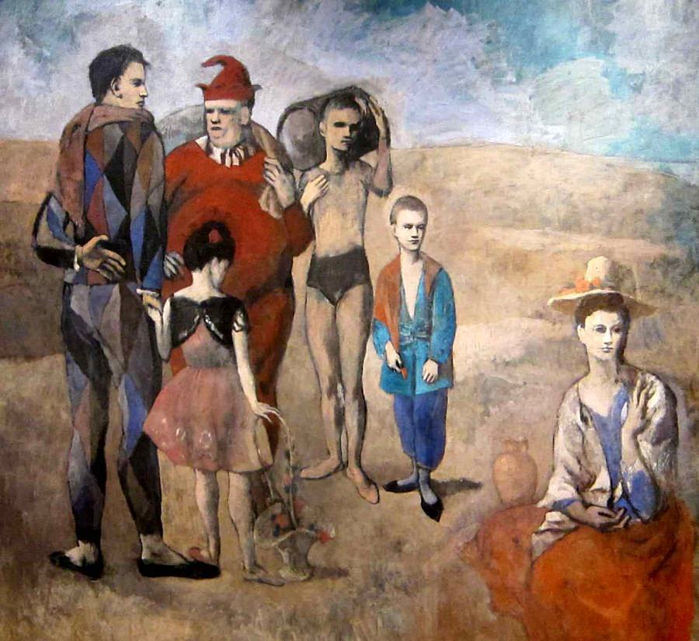
Picasso, Les Saltimbanques (1905) („Provazochodci“)

Slide 15
Rilke, Elegie z Duina, 5. elegie
Ale kdo jsou ti potulní lidí, pověz mi, ti ještě
těkavější než my, komu, komu k libosti
je od malička pilně
ždíme neuspokojitelná vůle? Ždíme,
ohýbá, kmitá, splítá,
metá a chytá zpět; jako by hladkým,
naolejovaným vzduchem sklouzali
po tom prošlapaném starém koberci,
vetchém od jejich věčných skoků, chátrajícím
koberci v kosmu… (překlad: Milan Suchomel, 2017)

